Slide 1



ローカル5Gの活用と中小企業での試作・開発
代表取締役 戸部英彦

Slide 2
内容
１．会社紹介
２．ローカル５Gとは？
３．オープン化：フロントホール(RAN)
４．オープン化：コミュニティ(SW)
５．ハードの進化：ソフトウェア無線(HW)
６．ローカル5Gへの取組

Slide 3
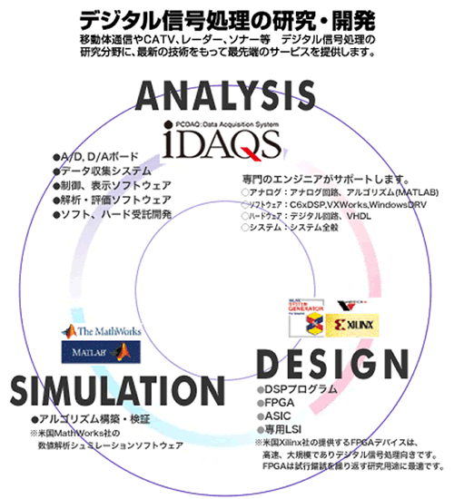


１. 会社紹介
2001年設立
無線研究所向けの一品物測定器を開発・製造する会社。
A/D&D/A,FPGAの最新ボードが主力製品。
品質目標： 納期優先
従業員： ４名
下記の2社のパートナー企業

Slide 4
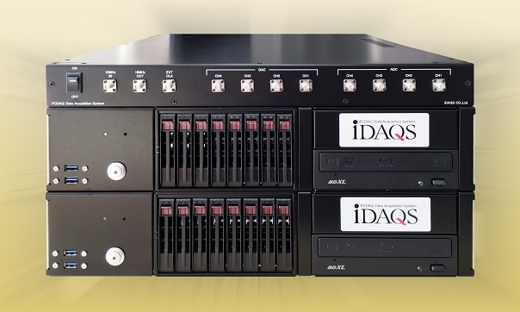
１. 会社紹介：自社製品
PCDAQ-giga： データ収集再生装置
・ 4ch 1GSPS 14bit ADC
・ 4ch 2.8GSPS 16bit DAC
・ RAID記録再生速度 2000MB/sec/1台
（下図の写真は２台連動で4000MB/sec）
・RAID記録再生時間 約３０分、標準容量3.8TB
（標準SSDは480GB、1TBに拡張可能）
1台1千万円以上が多い。
研究所が要望するカスタマイズに対応することが重要。
しかし、手間が掛かる。

Slide 5
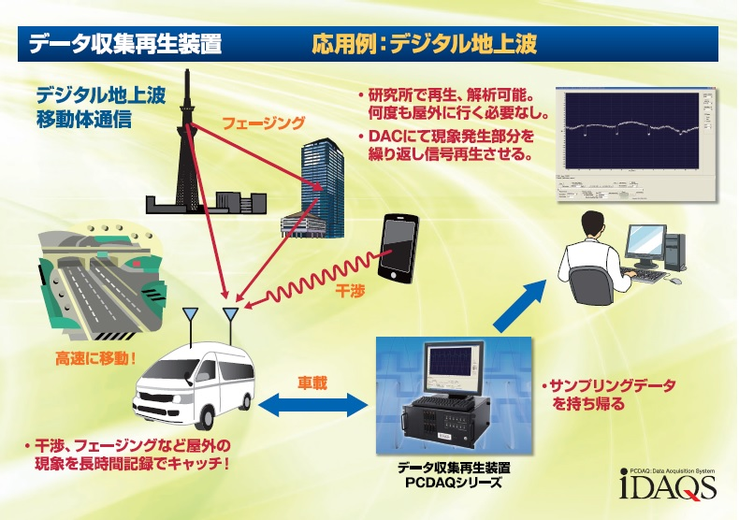
１. 会社紹介：自社製品
左は弊社のお客様のイメージ図です。
研究所様は、RF装置を持ち出し、野外でデータを取得。
研究室で解析して、成果を達成する。
デジタルは進化が早く3年で陳腐化。常に最新装置が求められる。

Slide 6
内容
１．会社紹介
２．ローカル５Gとは？
３．オープン化：フロントホール(RAN)
４．オープン化：コミュニティ(SW)
５．ハードの進化：ソフトウェア無線(HW)
６．ローカル5Gへの取組

Slide 7
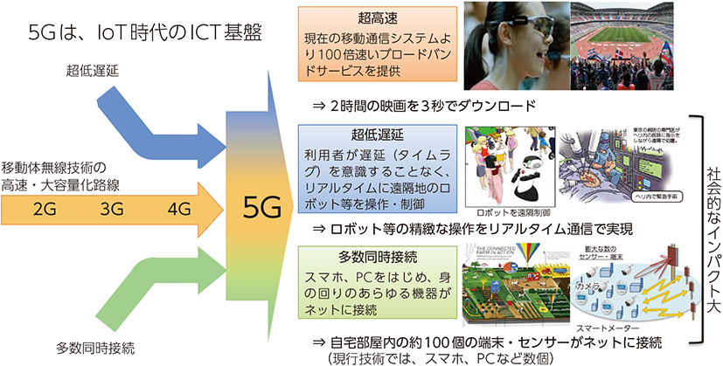
２. ローカル５Gとは？
５Gには3つの特徴があるが、
3つを同時に兼ね備える装置は
出来ない。
そこで、ローカル５Gでは、
お客様の要望が、
・超高速なのか？
・超低遅延なのか？
・多数同時接続なのか？
要望を理解して、
技術を提案することが重要である。
総務省資料

Slide 8
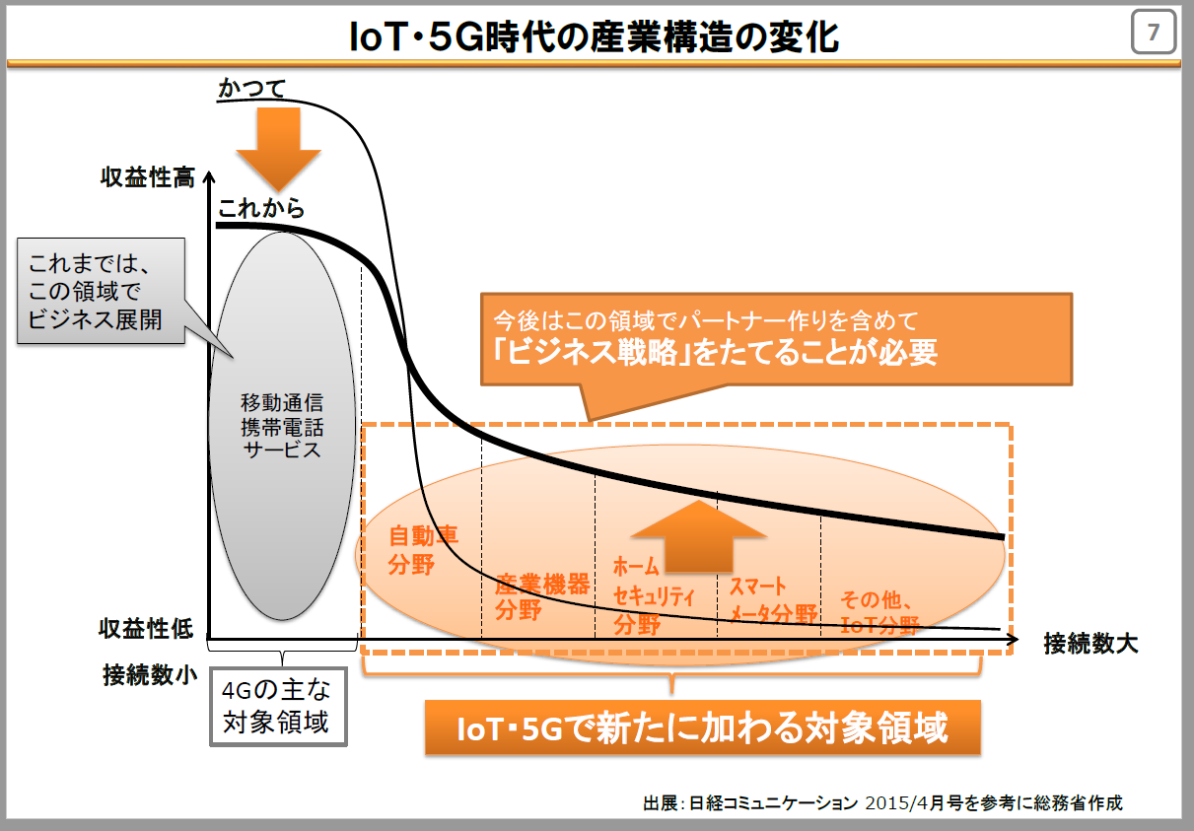
２. ローカル５Gとは？
今まではモバイル通信は、
キャリアが独占してサービスを
提供している。
ローカル５Gは、
他の分野に裾野を広げる。
総務省資料

Slide 9
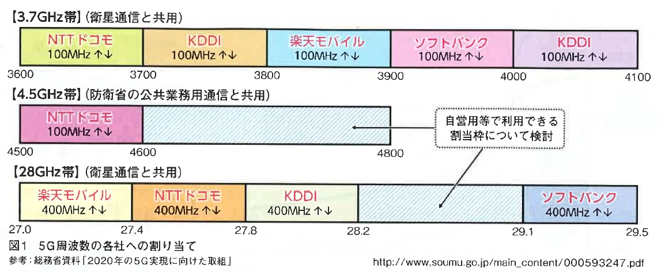
２. ローカル５Gとは？
キャリアはローカル５Gの周波数を使うことは出来ない。
総務省がキャリア以外に開放している。＝＞ビジネスチャンス！
５G(スマホ)は、キャリアのもの！
ローカル5G(IoT)は、みんなのもの！
ローカル5G
ローカル5G

Slide 10
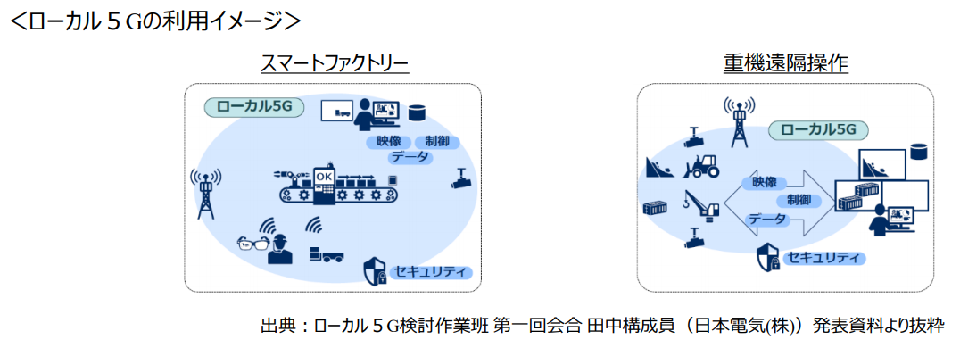
２. ローカル５Gとは？
ラインの生産性
配線なし、低遅延
安全な応答
＝＞低遅延
総務省資料

Slide 11
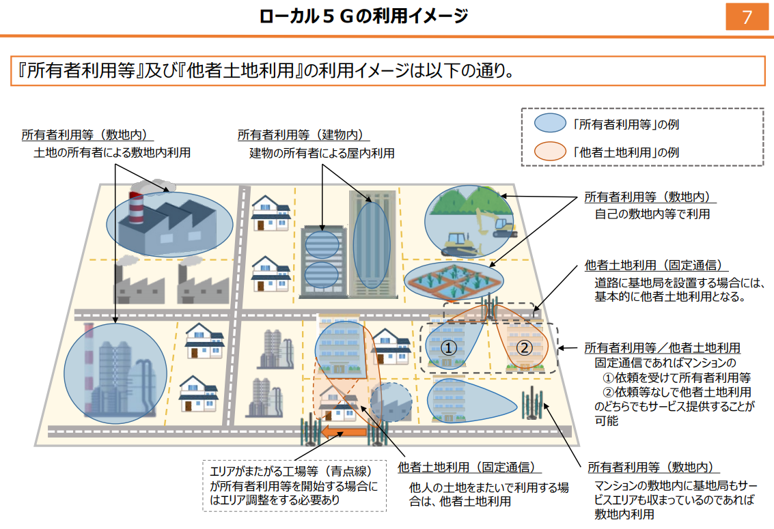
２. ローカル５Gとは？
ローカル5Gの電波の認可は、
土地、ビル、工場の
所有者に権利が与えられる。
認可申請は、無線従事者が
行う。
個々のスマホや無線モジュールにキャリアに料金を支払う必要がない。
自前の無線ネットワークを
構築して、他社にない
生産性を上げるチャンス！
利権が絡む、商社も参入。
悪巧みもあるか？
総務省資料

Slide 12
２. ローカル５Gとは？
なぜ、ローカル５Gか？
※5Gは、日本は遅れている。＝＞US、韓国では伸びている。
・2019年プレリリース
・2020年からリリース、しかし、NSAでスタート
・SA(Stand Alone)は、2022,2023年からか？２，３年掛かる。
※Industory4.0などスマートファクトリーは進んでいる。
2，3年も待てない。 ＝＞ 自前でローカル5G!

Slide 13
内容
１．会社紹介
２．ローカル５Gとは？
３．オープン化：フロントホール(RAN)
４．オープン化：コミュニティ(SW)
５．ハードの進化：ソフトウェア無線(HW)
６．ローカル5Gへの取組

Slide 14

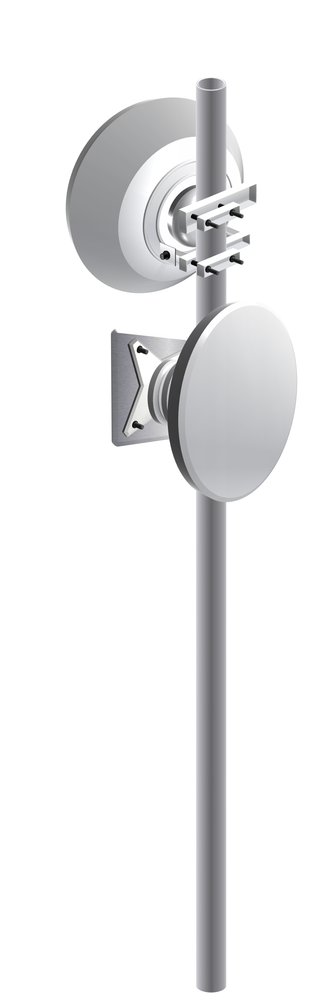

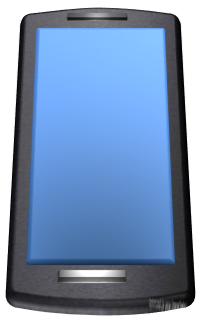
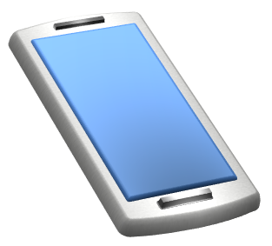
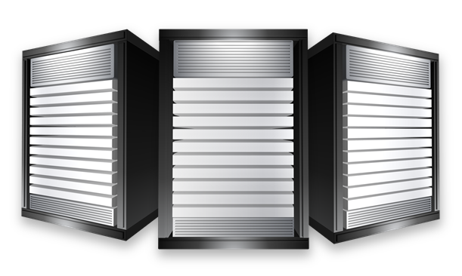
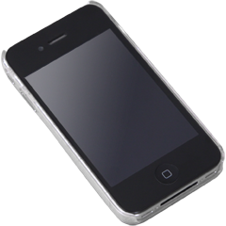
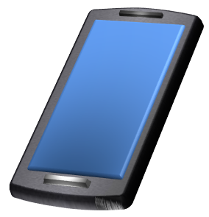
３. オープン化：フロントホール(RAN)
Remote Radio for Massive-MIMO
POWER • FORM FACTOR
Wireless Backhaul
THROUGHPUT • POWER • FORM FACTOR
フロントホールとバックホール
Digital
Beamforming
Point-to-Point
Reach, Reliability, Throughput
Baseband
THROUGHPUT • POWER EFFICIENCY
CPRI / eCPRI
日本はFTTH(光)
Ethernet
Fronthaul
Backhaul
RFSoCs Advancing 5G Architectures
SPECTRAL EFFICIENCY • POWER EFFICIENCY • NETWORK DENSIFICATION

Slide 15
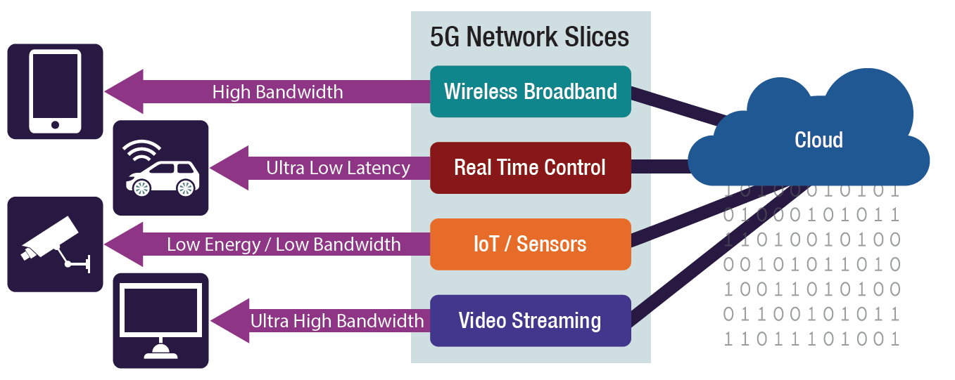
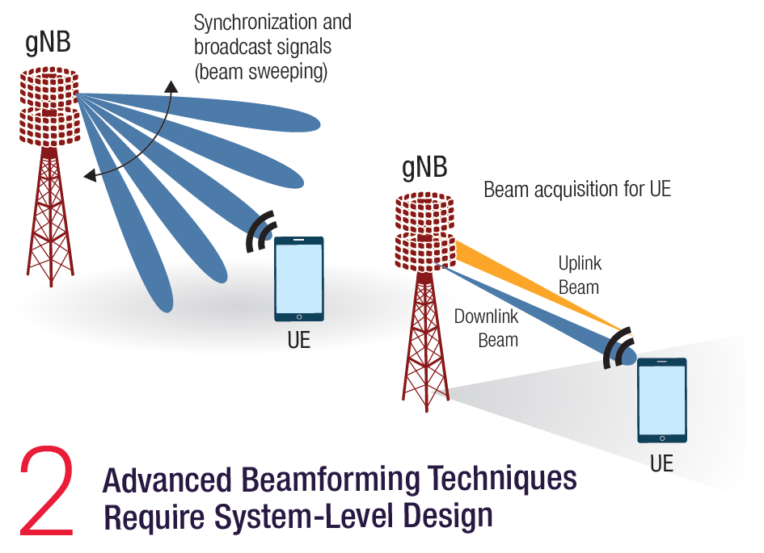

３. オープン化：フロントホール(RAN)
キャリア以外が
無線ネットワークを
構築出来るか？
アンテナ
RU
基地局からビームを細かく制御する(左下)
多くの分野でクラウドと連携する(右上)
＝＞技術的に難易度が高い！
こんな壮大ことが、キャリア以外が出来る訳がない。
しかしながら、
ローカル５Gでは、顧客ニーズに応じた特化した
通信・サービスを提供出来れば良い！
資料：Keysight
Seven Things You Need To Know About 5G New Radio
5992-2758N.pdf ※図を変更しています。
RU
gNB
基地局
O-RAN/eCPRI
(25G/100G LAN)

Slide 16
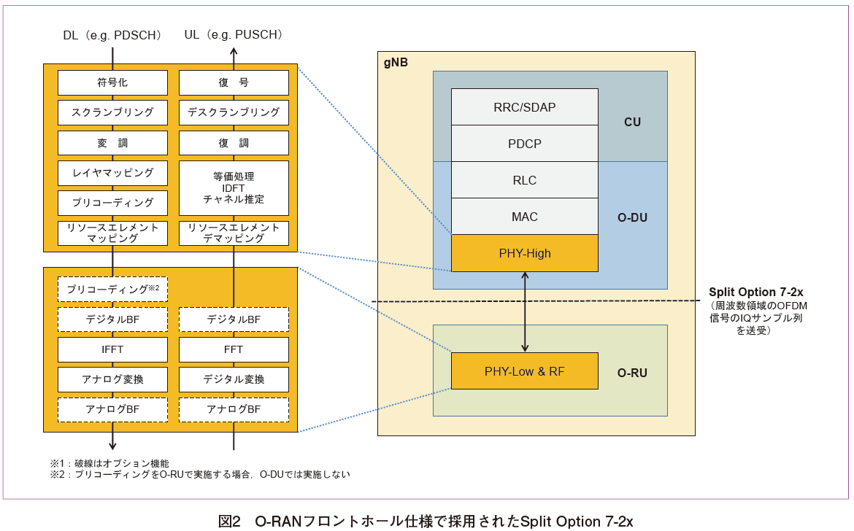
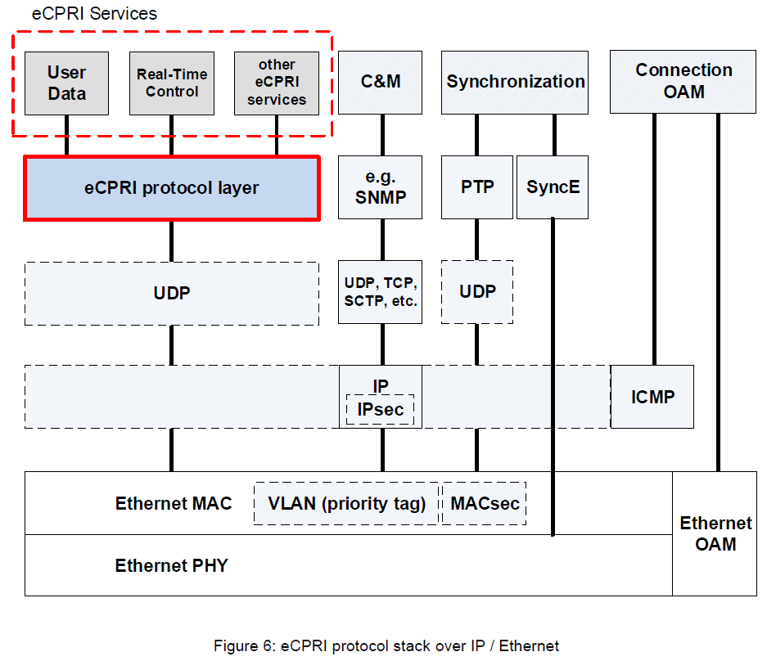
３. オープン化：フロントホール(RAN)
５Gでは、28GHzは飛ばないため、多くの基地局が必要。
マクロセルからスモール、ピコ、フェムト・セルと基地局も小型化する。
LTEでは、キャリア仕様の通信のためマルチ・ベンダーが余り進まず。
5Gでは、例えばドコモはO-RANメンバーとなりオープン化を推進する。コストを下げる。
O-RAN: eCPRIの機能、制御を定義
eCPRI: UDPのI/Qデータフォーマットを定義
eCPRI_v_1_0_2017_08_22.pdf

Slide 17
内容
１．会社紹介
２．ローカル５Gとは？
３．オープン化：フロントホール(RAN)
４．オープン化：コミュニティ(SW)
５．ハードの進化：ソフトウェア無線(HW)
６．ローカル5Gへの取組

Slide 18
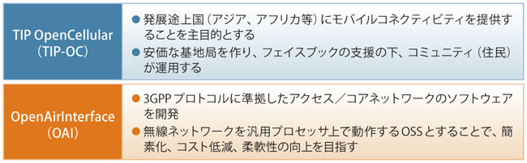
４. オープン化：コミュニティ(SW)
キャリアに対抗出来るのか？
汎用ハードウェアとオープンソフトが
進んでいる。
オープンなコミュニティを採用し、
無線システムを構築する。
２つのコミュニティがある。
ローカル5GにはOAIが向く！
facebook
フランスの大学院大学
businessNETWORK.jp 2018.04.25
LTE網オープン化の2つの潮流
汎用ハードとOSSでセルラーネットワークを作る。

Slide 19
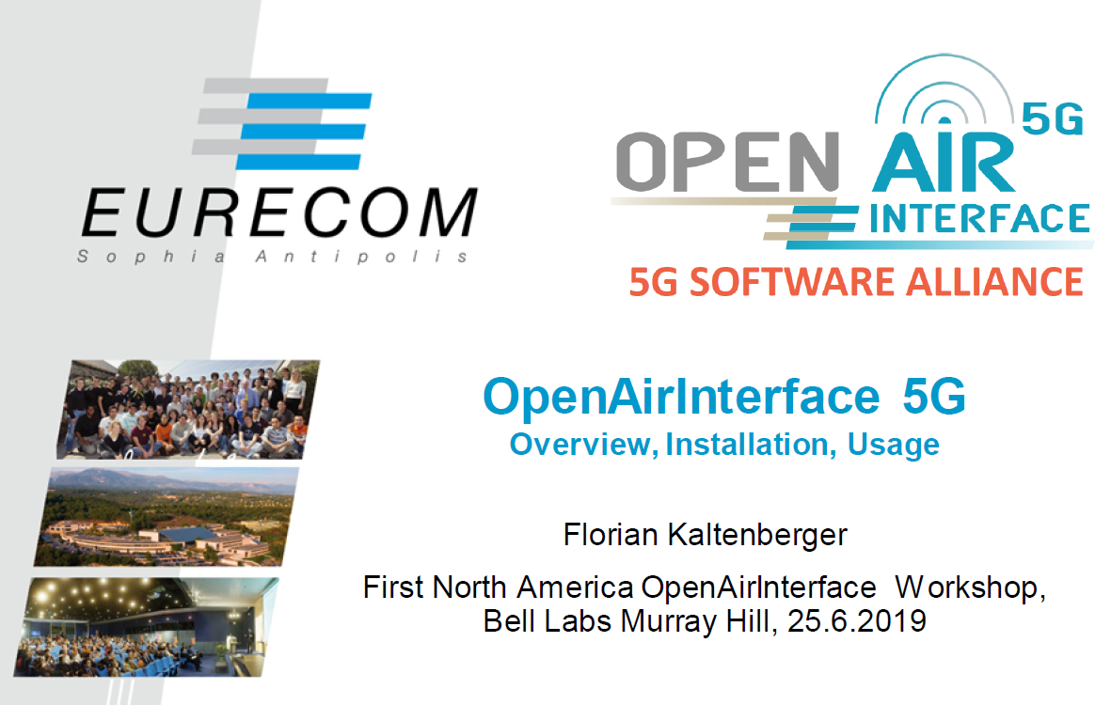
４.オープン化：コミュニティ(SW)
年2回のワークショップ
交流が盛ん！
弊社もメンバーに
加入予定。

Slide 20
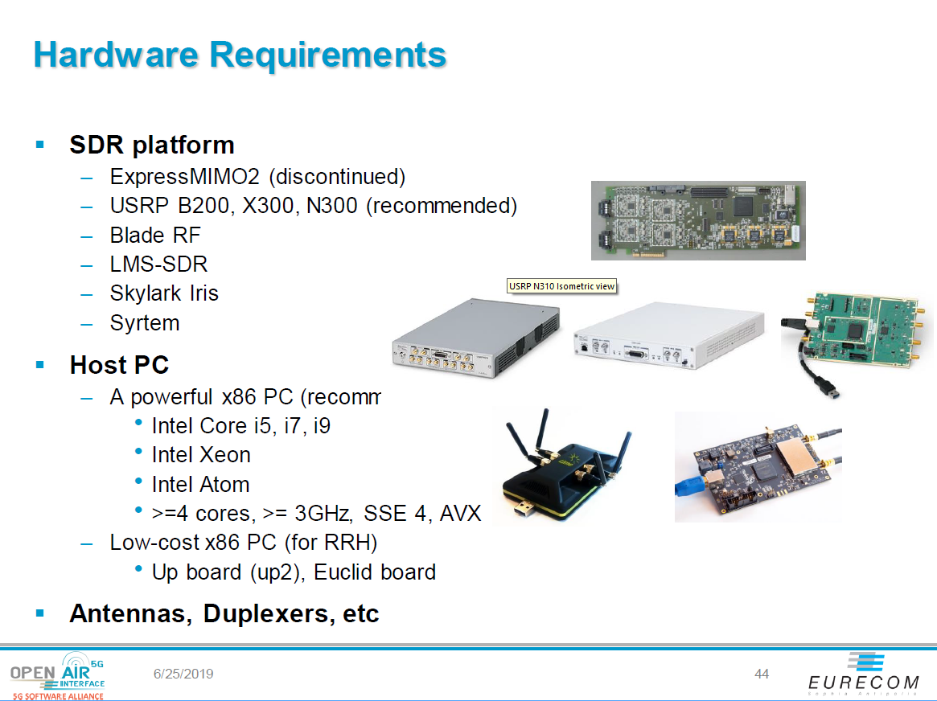
４.オープン化：コミュニティ(SW)
安価な無線装置で動作する。
試作に向く。
汎用PCで処理が出来る時代。

Slide 21
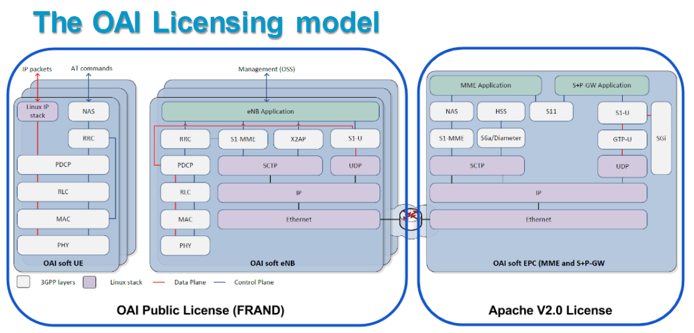
４.オープン化：コミュニティ(SW)
OAIは、スマホと基地局とゲートウェイ全てある。
５Gも進行中。
しかしながら、
ローカル5Gでスマホが必要か？
ローカル５Gの端末は、
スマホではない！
オープンなソフトを
流用して、
自前の端末を構築する。
スマホ
基地局
ゲートウェイ
ネットワーク

Slide 22
内容
１．会社紹介
２．ローカル５Gとは？
３．オープン化：フロントホール(RAN)
４．オープン化：コミュニティ(SW)
５．ハードの進化：ソフトウェア無線(HW)
６．ローカル5Gへの取組

Slide 23


５. ハードウェア進化：ソフトウェア無線(HW)
従来の構成
RFIC
3.5GHz
RF Signal
I
DAC
Band
Select
JESD
LPF
90º
Σ
3.5GHz
FPGA / DFE
56MHz
0º
PA
Q
BPF
DAC
CPRI
10GE
LPF
Analog Frequency Shifting and Filtering
Calibration & Control
Duplex
Filter
SPI
LO
LO
Baseband
Interface
I
ADC
Receiver
LPF
90º
JESD
56MHz
0º
Q
LNA
BPF
ADC
LPF
3.5GHz

Slide 24
５. ハードウェア進化：ソフトウェア無線(HW)
Analog Devices : RFIC ADRV9009, サブ6GHz
CH2
I
CH1
2 Antenna
DAC
Sub-6GHz
Band
Select
JESD
LPF
90º
Σ
PA
200MHz
0º
Q
BPF
DAC
FPGA
eCPRI/ORAN
10GE
LPF
Calibration & Control
Duplex
Filter
SPI
LO
LO
Baseband
Interface
Sub-6GHz
I
ADC
Receiver
LPF
90º
JESD
200MHz
0º
Q
LNA
BPF
ADC
LPF

Slide 25

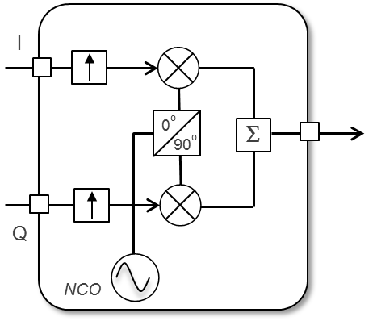
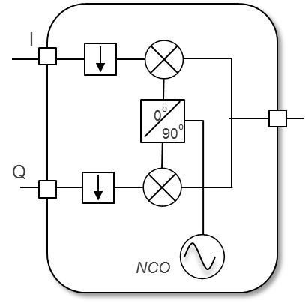
５. ハードウェア進化：ソフトウェア無線(HW)
Xilinx : RFSoC, A/D&D/AがFPGAに入った！
4GHz
Sampling
3.5GHz
RF Signal
DUC
Band
Select
FPGA / DFE
RF-DAC
PA
BPF
3.93216GHz
eCPRI/ORAN
10GE
Digital Frequency Shifting and Filtering
Duplex
Filter
PLL
Ref Clock
Baseband
Interface
PLL
245.76MHz
DDC
4.9152GHz
Receiver
RF-ADC
6.5GHz
Sampling
LNA
BPF

Slide 26
５. ハードウェア進化：ソフトウェア無線(HW)
SDRボード： ローカル５Gで使える！
Analog Devices社のボード： 100万円
FPGAにはARMもあり、Linuxが動作する。
キャリア・ボード
ADRV2CRR-FMC: $599
SDRボード(Sub-6GHz RF&FPGA)
ADRV9009-ZU11EG RF SOM : $7999
搭載

Slide 27
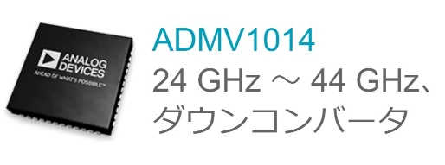
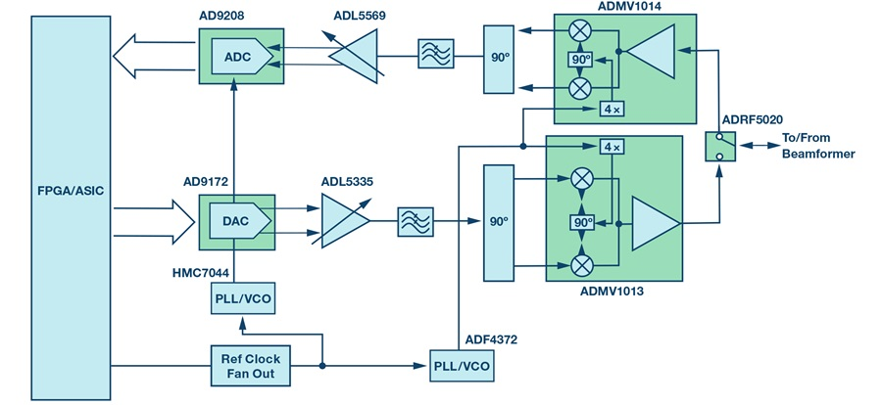
５.ハードウェア進化：ソフトウェア無線(HW)
RF回路： 28GHzミリ波の高周波を低周波ﾍﾞｰｽﾊﾞﾝﾄﾞに変換する。
SDRボード
RFボード
ダウンコンバータ
アンテナ
アップコンバータ

Slide 28
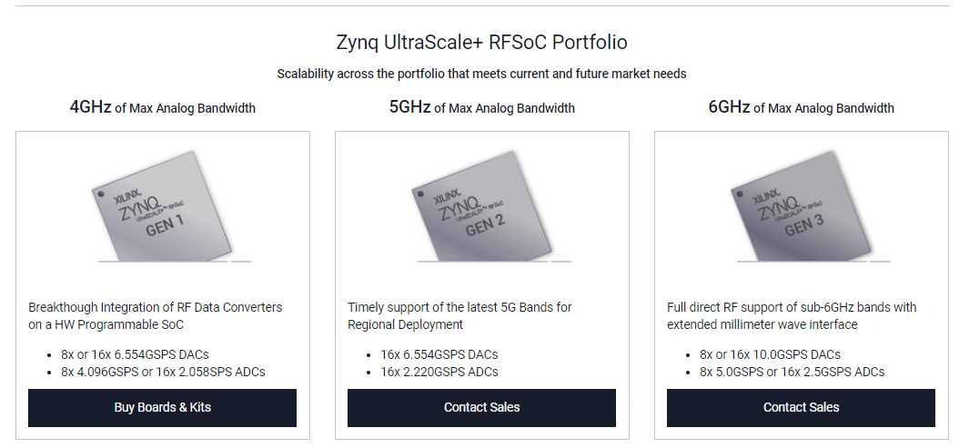
５. ハードウェア進化：ソフトウェア無線(HW)
Xilinx FPGA： RFSoC, 超高速A/D&D/A(4GSPS)が8chも内蔵！

Slide 29
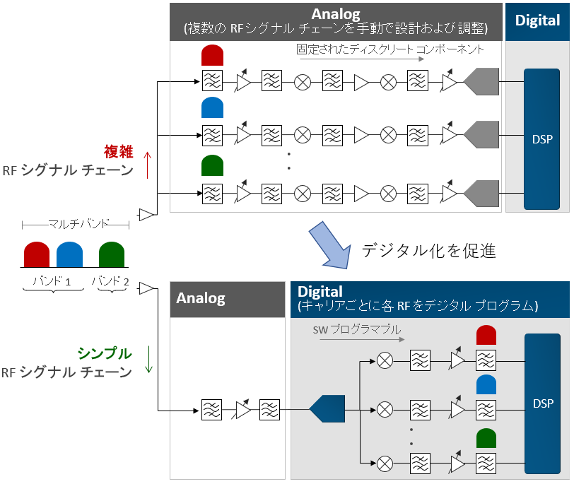
５. ハードウェア進化：ソフトウェア無線(HW)
4GHzサンプリングなので2GHz帯域をカバー
しかし、そんなに広帯域は余りない、、、
DDC(Digital Down Converter)
DUC(Didital UP Converter)
これらを駆使して、シンプルにプログラマブルに！
ソフトウェア無線(SDR)を５Gに応用する。

Slide 30
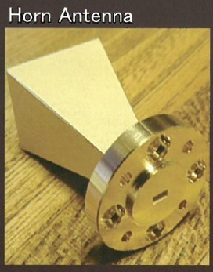
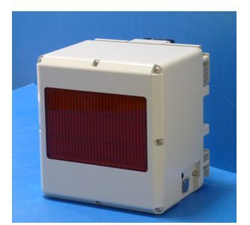
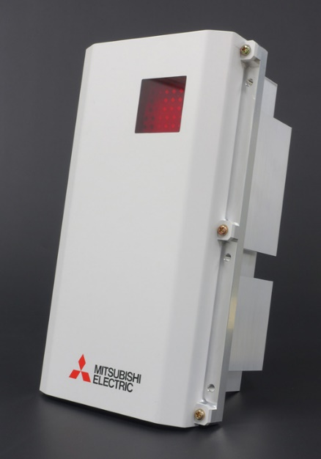
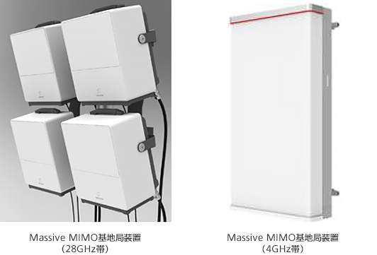
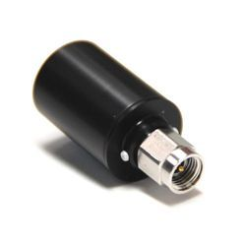
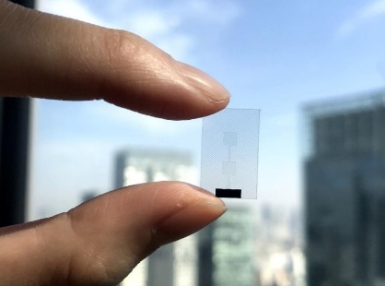
５.ハードウェアの進化：アンテナ(HW)
28GHzアンテナ： 各種あり、顧客ニーズに合わせる。
ホーンアンテナ
超多素子素子アンテナ
NEC製
Massive MIMOアンテナ
ソフトバンク様
64素子アンテナ
三菱電機製
無指向性アンテナ
キャンドックス製
ガラスアンテナ
AGC製

Slide 31
内容
１．会社紹介
２．ローカル５Gとは？
３．オープン化：フロントホール(RAN)
４．オープン化：コミュニティ(SW)
５．ハードの進化：ソフトウェア無線(HW)
６．ローカル5Gへの取組

Slide 32
６. ローカル5Gへの取組
ローカル５Gは、
NEC、富士通なども発表しています。
先週、CEATECにて京セラも発表しました。
大手様ではソリューションを提供します、
コンサルを含めて、多分、数千万円と高額では？？
サムスンやエリクソンなど海外もコンサル費用が高く、
低価格では対応しないと聞く。
高額ではローカル5Gを開始出来ない。
＝＞低価格なローカル５Gスターターキットが出来ないか？

Slide 33
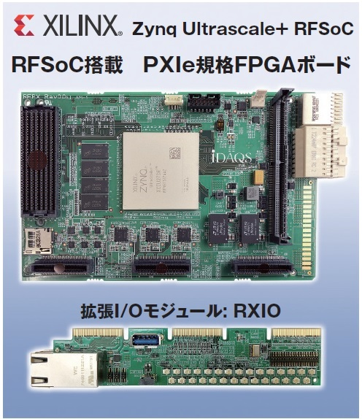
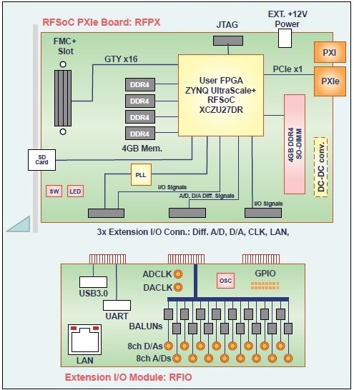
６. ローカル5Gへの取組
製品改良の助成金を頂き、
自社開発しました。
RFPX FPGAボード
・ FPGA: RFSoC XCZU27DR
・ 規格: PXI-Express
・ FMC+コネクタ: GTY x16レーン
・ 拡張I/O: 8CHs A/D & D/A Single Signal by Balun

Slide 34

６. ローカル5Gへの取組
5GフロントホールのFPGA構成例
中小企業では厳しい！
Digital Beamforming
(Digital & RF Domain)
Single Processor Control
SDN
Control
IP for Offloading L1
Closer to Radio Reduces
Fronthaul Throughput
Up to 16x16
RF Integration
Processing System
CPU₀
Beamforming
Control
CPU₁
RF
Calibration
System
Monitoring
Configuration
DPD
Accelerator
Air Interface
CPU₂
DPD SW
CPU₃
Operation &
Maintenance
Up To 25Gb/s
DAC
DPD HW
CFR
DUC
Partial L1
Beamforming
Transform
(iFFT/FFT)
CPRI
Mapper/
De-Mapper
33G
Transceivers
w/RSFEC
DPD
Feedback
DDC
To Baseband
ADC

Slide 35



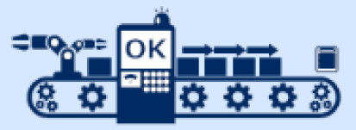
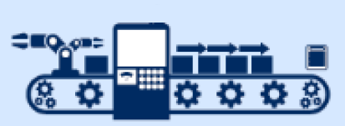
６. ローカル5Gへの取組
ローカル５Gの電波法は11月末には発表される。
この時点では、28GHzで室内のみの認可らしい。
・ターゲットはスマートファクトリー。
・ロボットが走り回る工場、電源は電池、制御は５Gを想定する。
・ラインの判定、停止、開始など瞬時の応答性が必須である。
=> 低遅延に絞る！
Cloud
GW
NG

Slide 36
６. ローカル5Gへの取組
低遅延の理由：帯域拡大とスロット可変
Freq.
5G
Freq.
LTE
Frame
20MHz帯域
Frame
NRでは、
スロットが可変であり、
低遅延が可能になる。
100MHz帯域
Sub-Frame(1ms)
1Slot(14Symbol)
Time
1/2/4 Slot 可変
10ms
Time
1ms

Slide 37



６. ローカル5Gへの取組
5Gでは、1msの遅延と言われる。
3GPP Release15では1ms、Release16(2020年)では0.1msも予定されている。
しかし、1msはエアーの時間。LANに流れると途端に40ms以上やばらつきがある。
EdgeもCPU、OSを介するために低遅延では無い。
変調
ドライバ
送信
電波
バス転送/OS
アプリ
受信
復調
Cloud
Sever
ドライバ
1ms
数msの遅延
保証されない
社内
Sever
40ms
CPU
Memory
PCIe
Memory
Memory
Internet
GW
数msなど
ばらつく
無線モジュール
Linux
Non-Realtime
Multi
Edge
Computing
SSD

Slide 38
６. ローカル5Gへの取組
低遅延をFPGAで実現する。
処理もFPGAとして、バス転送、OS(ドライバ、アプリ)のばらつきを排除する。
数μsec
数μsec
数百μsec
UP
Convert
D/A
<ロジック>
変復調
計算
ドライバ
送信
電波
JESD
204B
バス転送/OS
アプリ
Down
Convert
A/D
LAN
受信
ドライバ
28GHz
ロジックで返す
リアルタイム性が
必要のないデータ
D/A
Logic
Processor
RJ45
LAN
I/Q
ARM
Memory
A/D
Memory
Memory
RF部
FPGA
Linux
Non-Realtime
通称：脊髄返し
頭(CPU)まで
信号が行かない
SDR部
SSD

Slide 39
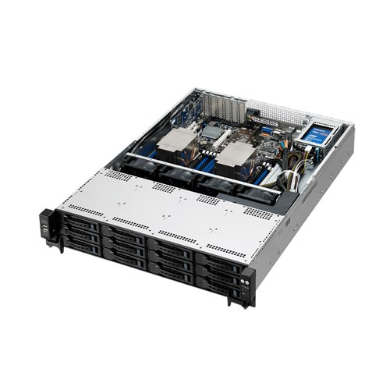
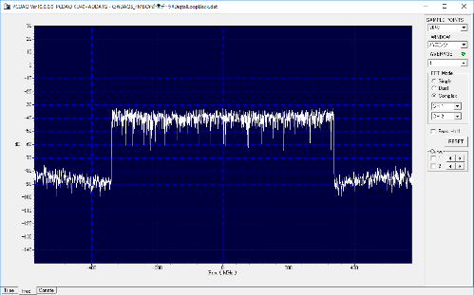
６. ローカル５Gへの提案
低価格ローカル5G実験キットを計画中！目標300万円
Giga-LANの土管と電波の状態を示すモニターを用意する。
これから始めてみませんか？
SDRボード
RFボード
RFボード
SDRボード
A/D
DownCon
DownCon
A/D
28GHz
アンテナ
28GHz
アンテナ
FPGA
D/A
D/A
FPGA
Ethernet Packet
UpCon
UpCon
RJ45
RJ45
Camera
Sensor
…etc
土管
SW
電波モニター
・周波数表示
・受信強度: RSSI
・ビットエラーレート
・ブロックエラーレート
Server
Internet

Slide 40
６. ローカル５Gへの提案
課題： キットはあっても、、、
・ミリ波は飛ばない。見通しだけ、葉っぱも遮る。
・個別要望の解決にはSierの協力が必要。
＝＞苦労は判っていても、今から始めて先駆(苦)者になり、
市場をリードすることに価値がある。とお考えの方、
一緒にローカル5Gを始めませんか？

